Slide 1
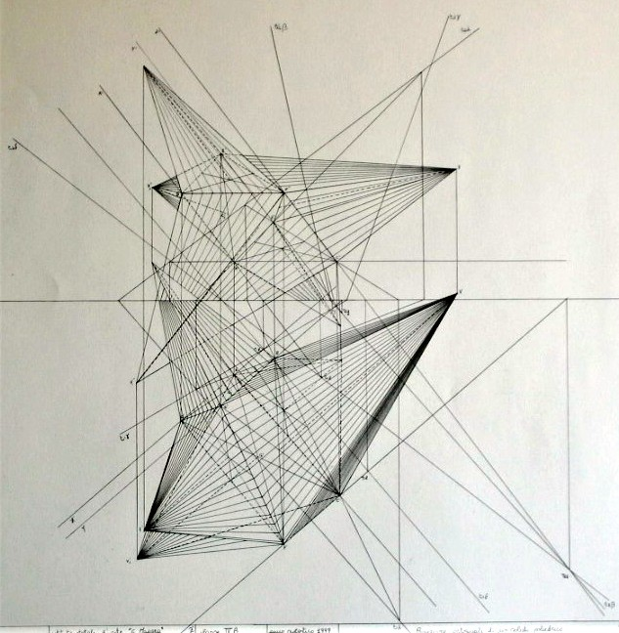
Geometria descrittiva dinamica
Indagine insiemistica sulla doppia proiezione ortogonale di Monge
COMPENETRAZIONE DI SOLIDI DI ROTAZIONE
COMPENETRAZIONE TRA SFERA E CONO (DUE CASI) 1° ASSE ORIZZONTALE - 2° ASSE GENERICO
Indice
Il disegno di copertina
è stato eseguito
nell’a. s. 1998/99
da Barone Simona
della classe 4°B
dell’Istituto Statale d’Arte
«G. Mazara» di Sulmona
per la materia
«Teoria e applicazioni di Geometria descrittiva»
Insegnante:
Prof. Elio Fragassi
1
Solidi della composizione (prima posizione)
2
Procedura grafica
3
Immagine sintetica
4
Solidi della composizione (seconda posizione)
5
Procedura grafica
6
Risultato grafico della ricerca
7
Immagine sintetica
Per accedere alle pagine
selezionare il numero
Il materiale può essere riprodotto citando la fonte
Autore Prof. Arch. Elio Fragassi

Slide 2
GEOMETRIA DESCRITTIVA DINAMICA – COMPENETRAZIONE DI SOLIDI DI ROTAZIONE (Dati)
La composizione è costituita dai seguenti solidi
C’’
V’’
Sfera collocata con il centro C (C’; C’’) nello spazio del diedro e tangente al piano π₁
lt
V’
Per il centro C (C’; C’’) passa anche l’asse del cono - come segmento orizzontale- che interseca la sfera
C’
Cono circolare retto con l’asse parallelo a π₁ e obliquo a π₂ e la base tangente, in un punto, al piano π₁
Il vertice V (V’; V’’) del cono è un punto unito a π₂ ed ha lo stesso valore di quota del centro C’’ della sfera.
Torna a indice

Slide 3
GEOMETRIA DESCRITTIVA DINAMICA – COMPENETRAZIONE DI SOLIDI DI ROTAZIONE (1)
Data la posizione dei due solidi per determinare la curva di compenetrazione operiamo nel modo seguente
t₂α
C’’
B’’
Facciamo passare un piano α (t₁α; t₂α) proiettante per i punti d’intersezione tra la sfera e il cono
In questo modo si determina, con l’immagine dello scorcio totale (A’≡B’) e (C’≡D), la dimensione del diametro della circonferenza di sezione
D’’
A’’
lt
E’ sufficiente, quindi, definire la seconda proiezione di questo scorcio per determinare l’ellisse quale scorcio parziale della circonferenza di sezione
≡
C’
D’
Per verificare la vera forma e la vera dimensione della curva di compenetrazione eseguiamo il ribaltamento della stessa su π₁
(t₂α)
(D’)
≡
A’
B’
(C’)
(A’)
Per la parte di cono uscente dalla sfera si può operare allo stesso modo ottenendo, avvicinandoci al vertice, una circonferenza più piccola di quella presentata
t₁α
(B’)
Torna a indice

Slide 4
GEOMETRIA DESCRITTIVA DINAMICA – COMPENETRAZIONE DI SOLIDI DI ROTAZIONE (2)
Dissolte tutte le costruzioni grafiche per la ricerca delle curve di compenetrazione e di ribaltamento rimane la presente immagine sintetica
lt
Per una lettura più agevole si provvede con una campitura dinamica
per la sfera
per il cono
Torna a indice

Slide 5
GEOMETRIA DESCRITTIVA DINAMICA – COMPENETRAZIONE DI SOLIDI DI ROTAZIONE (3)
ALTRA COMPOSIZIONE DEI DUE SOLIDI CON ASSE IN POSIZIONE GENERICA
t₂α
Sfera collocata con il centro C (C’; C’’) nello spazio del diedro e tangente al piano π₁
C’’
Per il centro C (C’; C’’) passa anche l’asse del cono che interseca la sfera.
≡
V’
V’’
lt
In questo caso, però, il segmento si caratterizza come generico con un estremo (vertice del cono) incidente la linea di terra
Cono circolare retto con l’asse generico obliquo sia a π₁ che a π₂ e la base collocata nello spazio del diedro
C’
(t₂α)
Il vertice V (V’; V’’) del cono è un punto unito alla linea di terra con valori di quota e aggetto nulli
(C’)
Per una lettura grafica migliore è stato eseguito il ribaltamento della composizione su π₁ mediante il piano proiettante α (t₁α; t₂α)
t₁α
Torna a indice

Slide 6
GEOMETRIA DESCRITTIVA DINAMICA – COMPENETRAZIONE DI SOLIDI DI ROTAZIONE (4)
Per definire le curve di compenetrazione tra i solidi individuiamo, nell’immagine ribaltata, il piano di sezione (β) che determina lo scorcio totale della circonferenza di compenetrazione
a’’
t₂α
B’’
A’’
T₂a
Si esegue la proiezione dei quattro vertici dalla posizione ribaltata.
t₂β
Questi contengono su π₁ la circonferenza descrivendone lo scorcio parziale nella forma ellittica
b’’
T₂b
C’’
D’’
lt
E’ sufficiente, a questo punto, definire la seconda proiezione di questo scorcio per determinare l’ellisse quale scorcio parziale della circonferenza di sezione
a’
t₁β
b’
B’
Definito il piano β (t₁β; t₂β) mediante la retta orizzontale a passante per i vertici A; B e la retta b passante per i vertici C e D è possibile eseguire il ribaltamento (omesso) del piano β per determinare la vera forma e le vere dimensioni della curva di compenetrazione
C’
(t₂α)
A’
(C’)
≡
(D’)
Per la parte di cono uscente dalla sfera si può operare allo stesso modo ottenendo, avvicinandoci al
vertice, una circonferenza più piccola di quella
disegnata
D’
≡
t₁α
(A’)
(B’)
(β)
Torna a indice

Slide 7
GEOMETRIA DESCRITTIVA DINAMICA – COMPENETRAZIONE DI SOLIDI DI ROTAZIONE (5)
Dissolte tutte le costruzioni grafiche per la ricerca delle curve di compenetrazione e di ribaltamento rimane la presente immagine sintetica
lt
Per una lettura più agevole si provvede con una campitura dinamica
per la sfera
per il cono
Torna a indice

Slide 8
GEOMETRIA DESCRITTIVA DINAMICA – COMPENETRAZIONE DI SOLIDI DI ROTAZIONE (6)
Eliminate le parti nascoste dei due solidi restano evidenziate le sole parti visibili della compenetrazione descrivendo, così, la presente immagine sintetica
lt
Torna a indice

Slide 9
Per maggiore completezza ed approfondimento degli argomenti si può consultare il seguente sito
https://www.eliofragassi.it/
Torna a indice

